Slide 1
Redes de Fibra Óptica
Alumnos:
Emilio Fuentealba S.
José Gómez P.
Diego González V.

Slide 2
Contenidos
Introducción
Que es fibra óptica
Componentes de fibra óptica
Tipos de fibra óptica
Ventajas de la fibra óptica.
Desventajas de la fibra óptica.

Slide 3
Contenidos
Redes de fibra óptica
  Redes FDDI
  Redes 10base F
  Fast ethernet 100base FX
  Gigabit ethernet
  Redes SDH/Sonet
  Redes HFC
Conclusión

Slide 4
Introducción
A medida que ha ido pasando el tiempo, los requerimientos para las redes de comunicación han ido aumentando.
Es por ello que se ha ido investigado para encontrar medios de propagación físicos que logren aumentar las capacidades de transmisión de forma segura y con baja interferencia
Una de estas opciones es la fibra óptica.

Slide 5
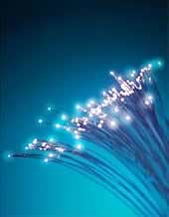
¿Que es la fibra óptica?
Son filamentos de vidrio flexibles, del espesor de un pelo.
Llevan mensajes en forma de haces de luz.
Suelen hacerse de arena o sílice.

Slide 6
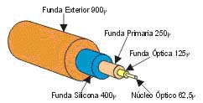
Componentes de la fibra óptica
Tiene dos constituyentes esenciales:
  El núcleo: es la parte más interna de la fibra y es la que guía la luz.
  El revestimiento: es la parte que rodea y protege al núcleo.
  Lo anterior está a su vez rodeado por un forro o funda que lo resguardan contra riesgos del entorno.

Slide 7
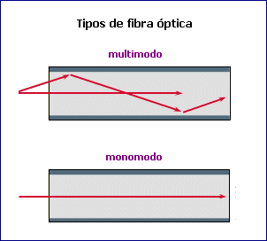
Tipos de fibra óptica
Multimodo:
  Permite la propagación de múltiples modos de luz.
Monomodo:
  Permite que sólo un modo de luz se propague a través de ella.
  La fibra monomodo puede acomodar un mayor ancho de banda y permite el tendido de cables de mayor longitud que la fibra multimodo.

Slide 8
Ventajas del uso de fibra óptica
Permite la creación de redes de alta velocidad.
Es inmune al ruido y las interferencias.
No pierden luz, por lo que la transmisión es segura.
Presenta dimensiones más reducidas que los medios preexistentes.
El peso del cable de fibras ópticas es muy inferior al de los cables metálicos.

Slide 9
Desventajas del uso de fibra óptica
Alto costo en la conexión de fibra óptica. (cobros por cantidad de datos, no por tiempo)
No se puede pinchar fácilmente para conectar un nuevo nodo de red.
Costo de instalación elevado.
Las fibras son frágiles.
Es difícil reparar un cable de fibras roto.

Slide 10
Redes de fibra óptica
Son un modelo de red desarrollado para satisfacer las necesidades crecientes de capacidad de transmisión y seguridad, con la mayor economía posible.
Los avances en la purificación de los vidrios y el concepto de multiplexión por división de longitud de onda (WDM) hicieron que la fibra óptica fuese ideal para hacer redes de comunicación.

Slide 11
Redes de fibra óptica
Entre las redes existentes de fibra óptica están:
  Redes FDDI
  Redes 10base F
  Fast ethernet 100base FX
  Gigabit ethernet 1000BaseSX y 1000BaseLX
  Redes de alta velocidad SDH/Sonet
  Redes HFC (red híbrida)

Slide 12
Redes FDDI
(Fiber Distributed Data Interface)
Surgen a mediados de los años ochenta para dar soporte a las estaciones de trabajo de alta velocidad.
Están implementadas mediante una física de estrella y lógica de anillo doble de token.
Ofrece una velocidad de 100 Mbps sobre distancias de hasta 200 metros.
Soporta hasta 1000 estaciones conectadas.

Slide 13
Redes FDDI
El tráfico de cada anillo viaja en direcciones opuestas.
Los anillos se componen por dos o más conexiones punto a punto entre estaciones adyacentes.
Los dos anillos de la FDDI se conocen con el nombre de primario (transmisión de datos) y secundario (respaldo).

Slide 14
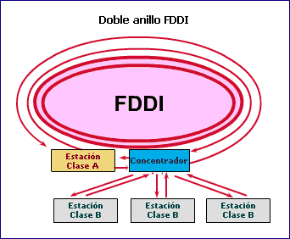
Redes FDDI
En una red FDDI hay dos tipos de estaciones:
Clase A, o estaciones de doble conexión (DAS), que se conectan a ambos anillos.
Clase B, o estaciones de una conexión (SAS), que se conectan a un anillo.

Slide 15
Redes FDDI
Utilizan un mecanismo de transmisión de tokens similar al de las redes Token Ring.
Acepta la asignación en tiempo real del ancho de banda de la red, a través de dos tipos de tráfico:
  Tráfico Síncrono: Puede consumir una porción del ancho de banda total de 100 Mbps de una red FDDI. Sirve para estaciones que requieren una capacidad de transmisión continua
  Tráfico Asíncrono: Se asigna utilizando un esquema de prioridad de ocho niveles. A cada estación se asigna un nivel de prioridad asíncrono.

Slide 16
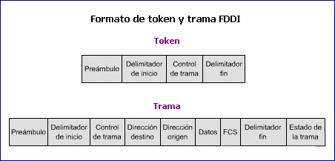
Redes FDDI
Las tramas y los tokens en la tecnología FDDI poseen una estructura particular, las cuales se componen de los siguientes campos:

Slide 17
Redes 10base F
Son redes a 10 Mbps. Que usan pulsos de luz para enviar sus señales.
Tienen una casi nula interferencia con otros medios y una mayor seguridad en cada uno de los enlaces.
Son totalmente inmunes a señales electromagnéticas.
Su cableado típico está compuesto por segmentos de F.O. Multimodo. Estos necesitan 2 canales, uno para transmitir y otro para recibir datos.

Slide 18
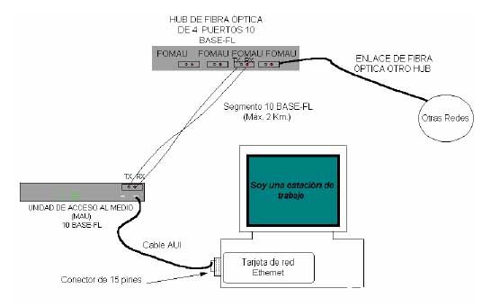
Redes 10base F

Slide 19
Redes 10base F
En estas redes existen 2 tipos de segmentos trabajando a 10 Mbps:
  FOIRL
  10base-FL
Las especificaciones de FOIRL permiten conectar segmentos de cable de F.O. De hasta 1000m., pero sólo entre interconectores.

Slide 20
Redes 10base F
Debido a lo último es que surge los estándares 10base F, los cuales son:
  10base FL: mantiene la compatibilidad con FOIRL. La longitud de segmentos llega hasta los 2Km. Puede conectar 2 computadores, o 2 repetidores o un equipo terminal con un repetidor.
  10base FB: Describe un modo síncrono donde se puede superar el nº de repetidores de una red a 10Mbps. Conecta repetidores entre si y éstos en un entorno backbone, alcanzando grandes distancias entre ellos. Los enlaces internos entre repetidores alcanzan 2Km.

Slide 21
Redes 10base F
10base FP: sistema de fibra pasiva que ofrece un conjunto de especificaciones para mezclar segmentos de fibra óptica que unen multiples equipos sin repetidores entre ellos. Los segmentos son de hasta 500m. Una estrella de segmentos puede tener hasta 33 equipos conectados.

Slide 22
Fast ethernet 100base FX
Son redes que trabajan a 100 Mbps.
Mantienen la compatibilidad de acceso al medio.
Junto con los segmentos TX (par trenzado) son llamados comúnmente 100base X
Las tarjetas de red de las estaciones de trabajo van conectados directamente a un Hub 100base FX.

Slide 23
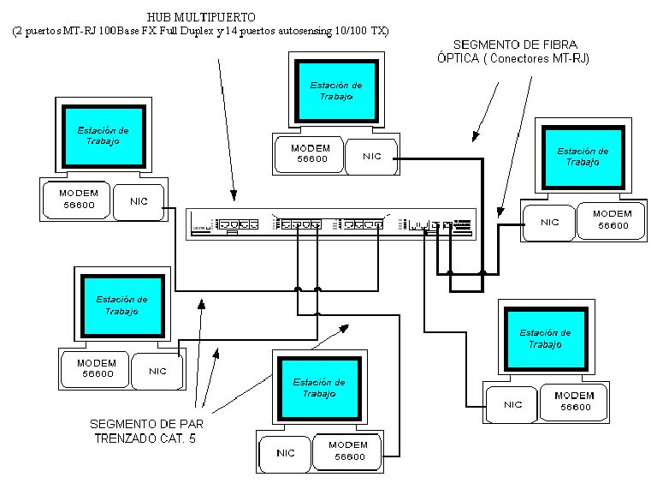
Fast ethernet 100base FX

Slide 24
Fast ethernet 100base FX
Los segmentos de esta redes conectan punto a punto dos o más interfaces dependientes del medio (MDI)
Los segmentos pueden alcanzar los 412 m.
El tipo de señalización utilizado se basa en ANSI Fdi, que puede enviar señales continuamente sobre el enlace.

Slide 25
Gigabit ethernet
Es una extensión del estándar IEEE 802.3. Está construído sobre el mismo protocolo de Fast Ethernet pero incrementa la velocidad en 10 veces sobre Fast Ethernet.
En 1999, la IEEE probó la especificación 802.3ab, también conocida como 1000BaseT, que define Gigabit Ethernet (GE) corriendo sobre cable de cobre, es decir Gigabit Ethernet puede correr sobre el cable de cobre categoriáa 5, pero también corre sobre fibra óptica monomodo y multimodo.

Slide 26
Gigabit ethernet
Es más fácil de implementar y mucho más rápido que otras tecnologías (ATM -hasta 622 Mbps- o FDDI -100 Mbps-).
Un nuevo estándar de GE acaba de ser aprobado por la IEEE, el IEEE 802.3ae opera a 10 Gigabits. Este estándar es una actualización directa de las dorsales de GE, es especificado sólo para fibra óptica y es full duplex. Las interfaces ópticas proveen opciones para fibras monomodo de hasta 40 Km y para fibras multimodo a distancias máximas de 300 metros. Este nuevo estándar utiliza la misma arquitectura de los anteriores estándares Ethernet (arquitectura, software y cableado).

Slide 27
Gigabit ethernet
Dentro de los estándares de estas redes que usan fibra óptica se tienen:
  1000BaseSX = 1000 Mbps, bandabase, par de fibra óptica multimodo, 260 metros (Short Wavelenth fiber)
  1000BaseLX = 1000 Mbps, bandabase, par de fibra óptica monomodo, 3-10 Km (Large Wavelenth fiber)

Slide 28
Redes SDH/Sonet
Son un conjunto de estándares para la transmisión o transporte de datos síncronos a través de redes de fibra óptica.
SONET significa por sus siglas en inglés, Synchronous Optical NETwork; SDH viene de Synchronous Digital Hierarchy. Aunque ambas tecnologías sirven para lo mismo, tienen pequeñas diferencias técnicas
Sonet es utilizada en Estados Unidos, Canadá, Corea, Taiwan y Hong Kong; mientras que SDH es utilizada en el resto del mundo.

Slide 29
Redes SDH/Sonet
Tanto SONET como SDH convergen en el nivel base de SDH de 155 Mbps, definido como STM-1.
El nivel base para SONET es STS-1 (OC-1) y es equivalente a 51.84 Mbps. Así, STM-1 de SDH es equivalente a STS-3 de SONET (3 x 51.84 Mbps = 155.52 Mbps) y así sucesivamente.

Slide 30
Redes HFC (Hybrid/Fiber Coax)
Es una red de telecomunicaciones de alta velocidad por cable que combina la fibra óptica y el cable coaxial.
Se usan generalmente en televisión digital.
Se compone básicamente de cuatro partes claramente diferenciadas: la cabecera, la red troncal, la red de distribución, y la red de usuarios (abonados a algún servicio).

Slide 31
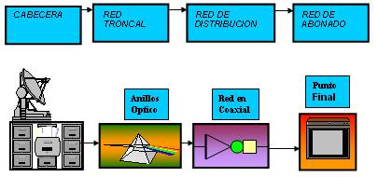
Redes HFC
Esquema:

Slide 32
Redes HFC
Las funciones de una red HFC son:
  Recoger las señales que pueden provenir desde diferentes fuentes, procesarlas y entregarlas a la siguiente etapa a través de fibra óptica o cable coaxial.
  Separar los canales, modularlos, extraer información para monitoreo y combinarlos para enviarlos a una siguiente etapa.
  Derivar el flujo anterior y transportarlo hacia los clientes a través de fibras ópticas, cables coaxiales y otros equipos.
  Recibir y procesar señales provenientes de los clientes.

Slide 33
Conclusión
La fibra óptica permite la implementación de variados tipos de redes, la mayoría de alta velocidad y con un buen nivel de seguridad.
Aparentemente todavía se le puede sacar más provecho a sus capacidades.
Aún es dificil acceder a estas redes debido a sus altos costos, y a que las instalaciones no abarcan todos los rincones de las ciudades.

Slide 34

Preguntas

